Slide 1
СОРТИРОВКА ШЕЛЛА SHELLSORT
Яруллин А.Ф.11-401

Slide 2
Сортировка Шелла – это алгоритм сортировки, который является усовершенствованной версией сортировки вставками (Insertion Sort), разбивая массив на подмассивы с определённым шагом (gap).
Алгоритм был разработан Дональдом Шеллом в 1959 году.

Slide 3
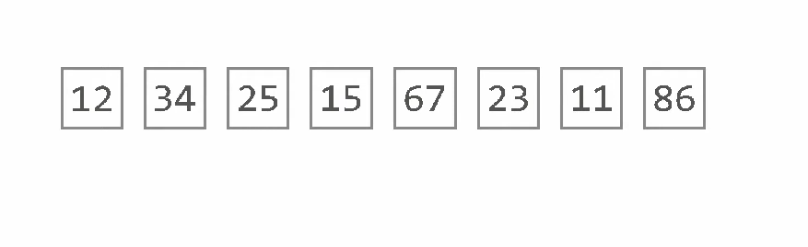

Slide 4
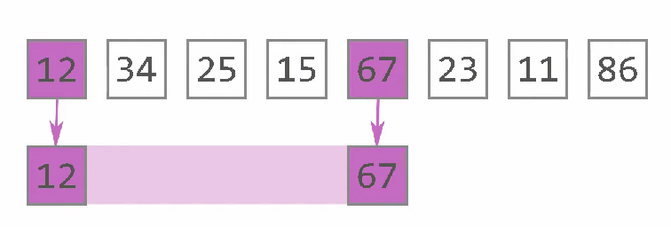

Slide 5
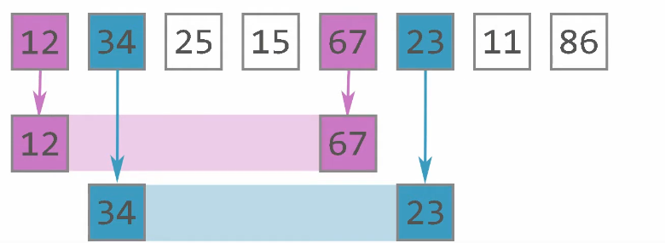

Slide 6
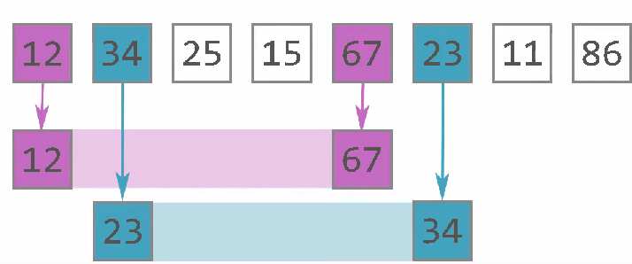

Slide 7
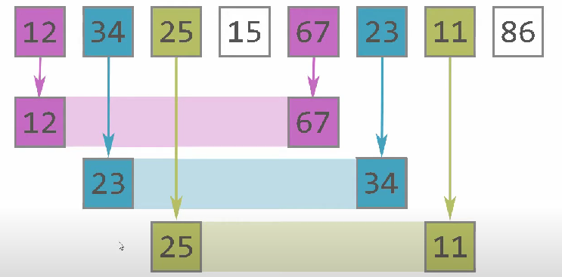

Slide 8
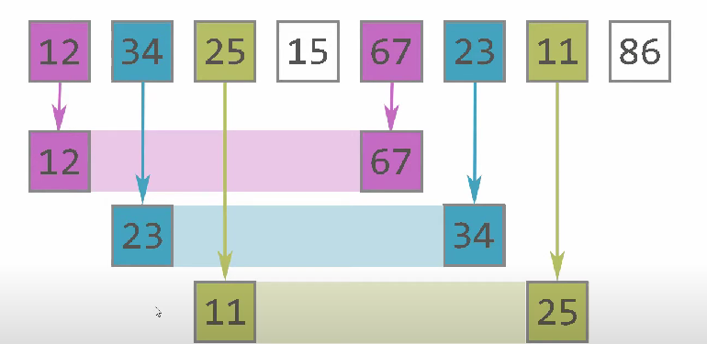

Slide 9
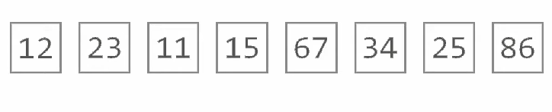

Slide 10
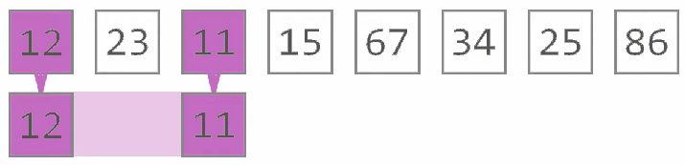

Slide 11
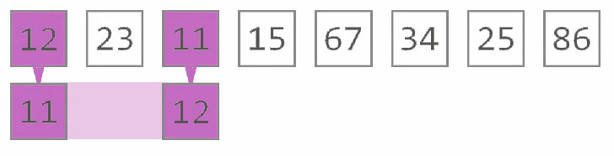

Slide 12
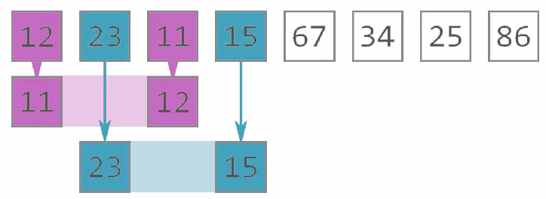

Slide 13
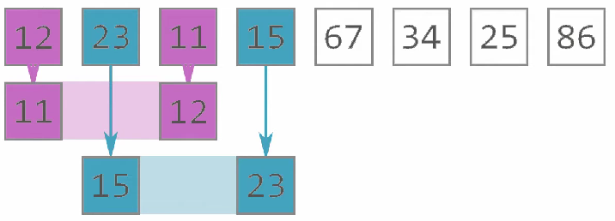

Slide 14
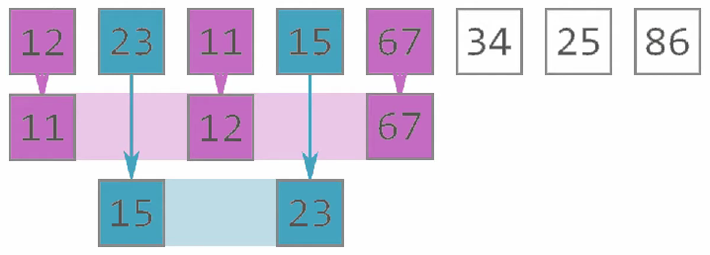

Slide 15
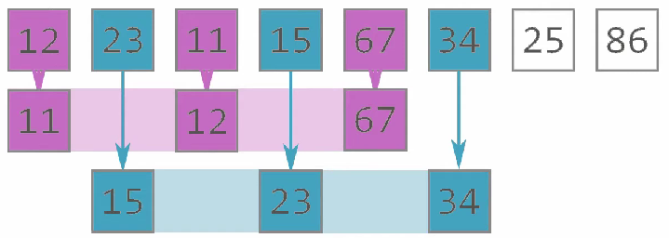

Slide 16
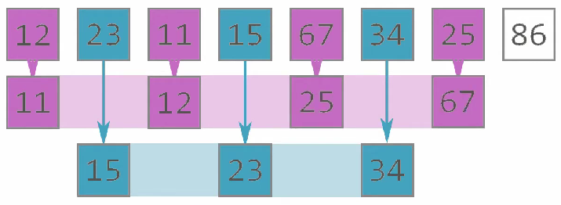

Slide 17
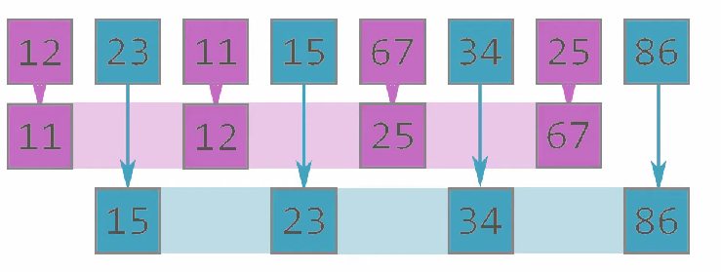

Slide 18
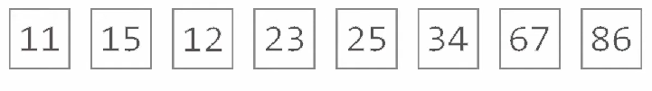

Slide 19
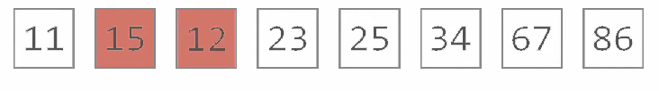

Slide 20


Slide 21
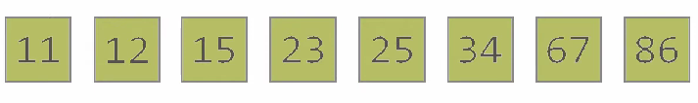

Slide 22
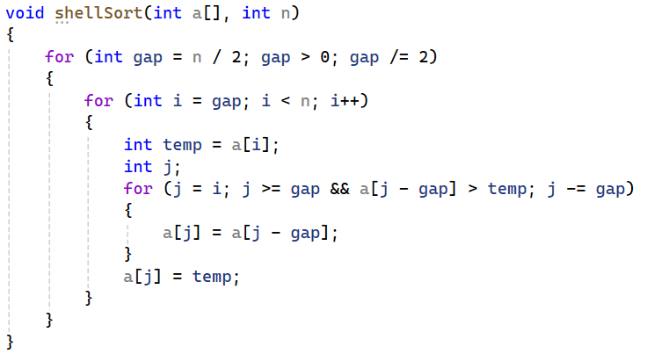

Slide 23
Различные последовательности
Последовательность Шелла
Первый интервал между элементами равен длине массива. На каждом следующем шаге интервал уменьшается вдвое. Вычислительная сложность в худшем случае — O(n²).
Последовательность Хиббарда
Берутся конкретные расстояния между элементами, вычисляемые по формуле 2^{k}-1. В худшем случае получаем O(n^{1.5}).
Последовательность Седжвика
Вычислительная сложность в худшем случае — O(n^{4/3}).
Последовательность Пратта
Все произведения степеней двойки и тройки. Вычислительная сложность в худшем случае — O(n log²n).

Slide 24
Недостатки алгоритма
Непредсказуемая временная сложность
Для плохих последовательностей сложность деградирует до O(n²). Даже для хороших последовательностей точная оценка сложности – проблема.
Эффективность
Часто уступает QuickSort, MergeSort, у которых сложность по времени O(nlogn) в среднем.
Сложность выбора оптимального разделения
Не существует универсально лучшей последовательности шагов, для разных данных подходят разные вариации (Хиббарда, Седжвика и т.д.)

